Slide 1

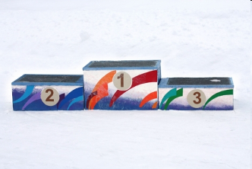
«Зимние виды спорта»
Автор: Карасева Ю.Л.
МАДОУ «Центр развития
ребенка-детский сад №90».

Slide 2
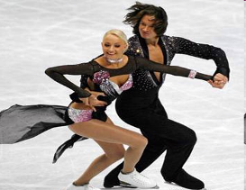

Фигурное катание
Фигу́рное ката́ние — конькобежный вид спорта. Основная идея заключается в передвижении спортсмена или пары спортсменов на коньках по льду с переменами направления...
И мальчишки, и девчонки
Очень любят нас зимой,
Режут лёд узором тонким,
Не хотят идти домой.
Мы изящны и легки,
Мы – фигурные …
(Коньки)

Slide 3
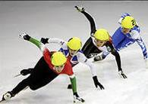
Шорт трек
Поскольку шорт-трек является разновидностью конькобежного спорта, то возник он не так давно - в начале прошлого века. Является видом конькобежного спорта. Несколько спортсменов катаются по овальной ледовой дорожке.

Slide 4
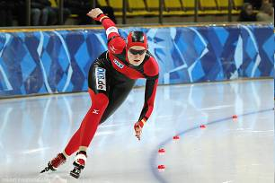
Конькобежный спорт
Вид спорта, в котором необходимо как можно быстрее преодолевать определённую дистанцию на ледовом стадионе по замкнутому кругу.
Кто десять километров,
Качая в такт рукой,
Бежит быстрее ветра Согнувшись кочергой? (Конькобежец)

Slide 5
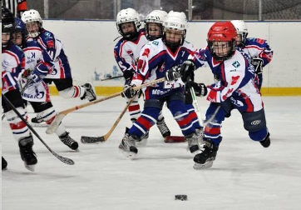
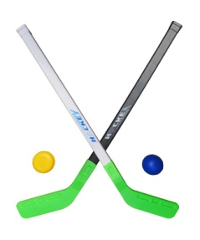
Хоккей
Хокке́й с ша́йбой — командная спортивная игра на льду, заключающаяся в противоборстве двух команд на коньках, которые, передавая шайбу клюшками, стремятся забросить её наибольшее количество раз в ворота соперника
Он играет на коньках.
Клюшку держит он в руках.
Шайбу этой клюшкой бьёт.
Кто спортсмена назовёт? (Хоккеист)

Slide 6
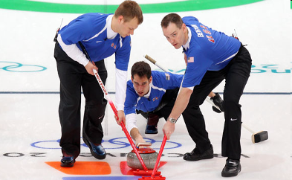
Керлинг
Кёрлинг— командная игра на ледяной площадке. Участники двух команд поочерёдно пускают по льду специальные тяжёлые гранитные снаряды в сторону размеченной на льду мишени

Slide 7

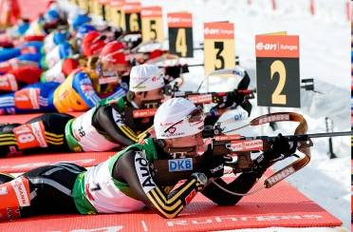
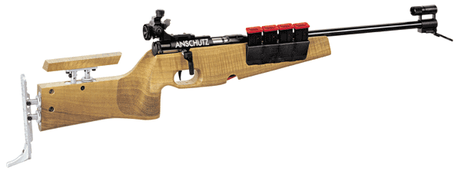
Биатлон
Зимний олимпийский вид спорта, сочетающий лыжную гонку со стрельбой из винтовки.
Сам попробуй бегать день,
А потом попасть в мишень, Л
ёжа навзничь, из винтовки.
Тут нельзя без тренировки!
А мишень тебе не слон
Спорт зовётся…
(Биатлон)

Slide 8
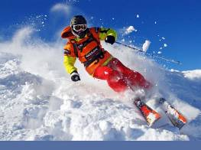
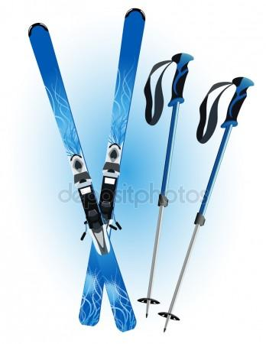
Горнолыжный спорт
Горнолы́жный спорт — спуск с покрытых снегом склонов на специальных лыжах. Вид спорта, а также популярный вид активного отдыха миллионов людей по всему миру.

Slide 9
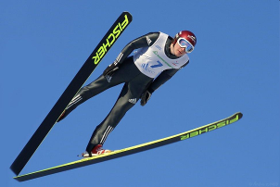
Прыжки на лыжах с трамплина
Олимпийский вид спорта, сочетающий в своей программе прыжки на лыжах с трамплина и лыжные гонки.
Он крылья на ноги надел, Скатился с горки и взлетел! (Прыгун с трамплина)

Slide 10
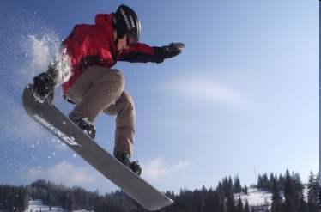
Сноуборд
Олимпийский вид спорта, заключающийся в спуске с заснеженных склонов и гор на специальном снаряде —сноуборде.
Лыжа здесь всего одна,
Коротка, а не длинна.
Чудеса на ней покажем , Кувыркаться можем даже! (Сноуборд)

Slide 11
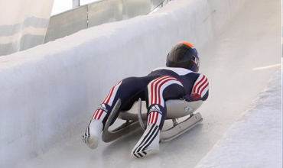
Санный спорт
Са́нный спорт — зимний олимпийский вид спорта, в котором участники соревнуются в скоростном спуске на санях по специальным трассам.

Slide 12
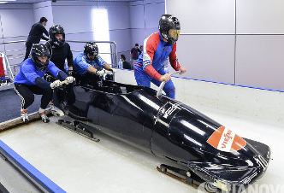
Бобслей
Бобсле́й — вид спорта, представляющий собой скоростной спуск с гор по специально оборудованным ледовым трассам на управляемых санях — бобах.
Вопрос нелегкий у меня,
Как это называют,
Когда спортсмены на санях
По желобу съезжают?
(Бобслей)

Slide 13
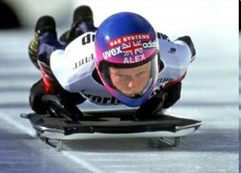
Скелетон
Скелето́н — зимний олимпийский вид спорта, представляющий собой спуск по ледяному жёлобу на двухполозных санях
Посмотрите - вот герой,
Он летит вниз головой,
Животом на санках лежа. С
трашно так, мороз по коже. (Скелетон)

Slide 14
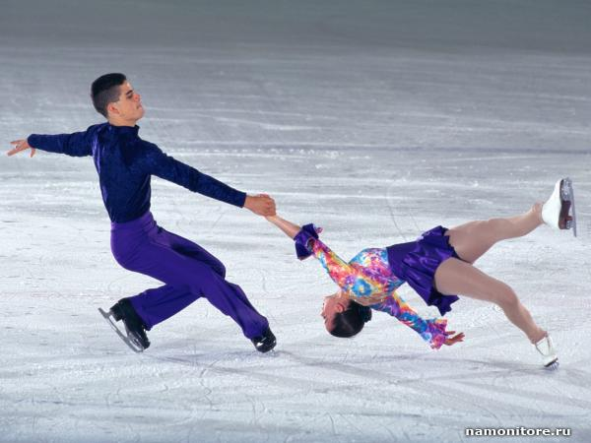
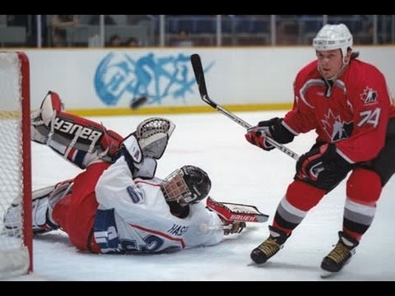
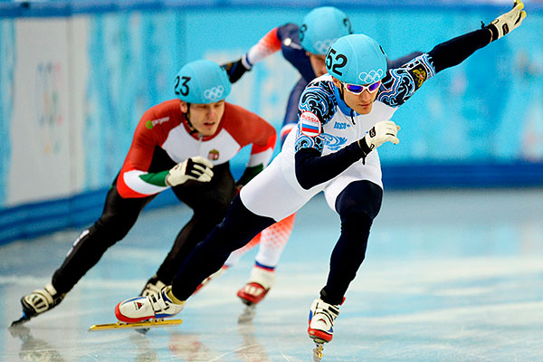
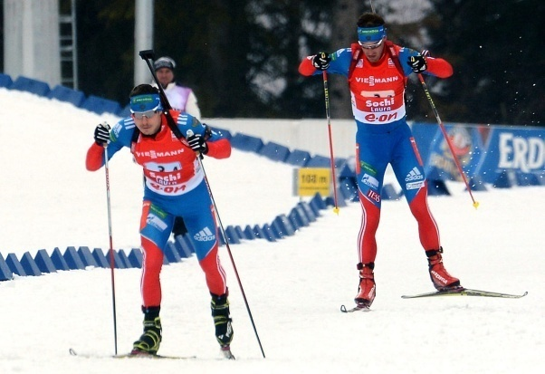
«Четвертый лишний»

Slide 15
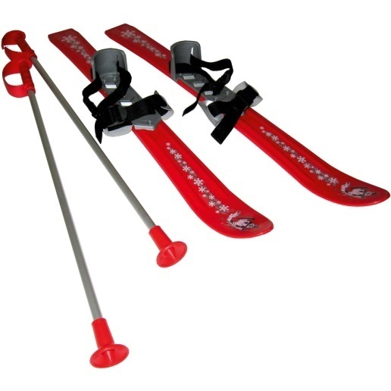

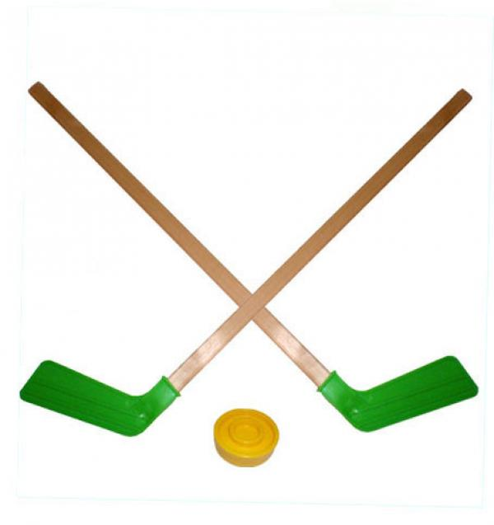
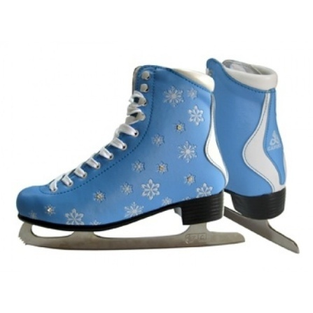
«Четвертый лишний»

Slide 16
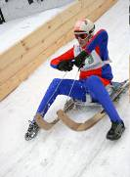
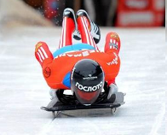

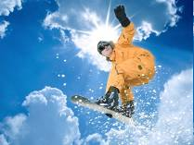
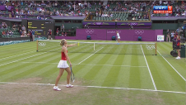
Найдите лишнюю картинку.

Slide 17
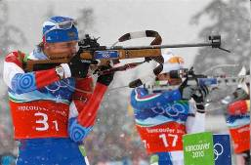
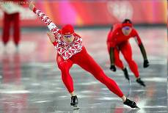
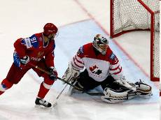
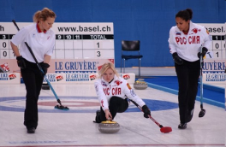
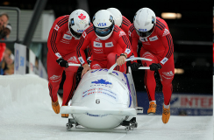
Каким видом спорта занимаются эти люди?

